Slide 1

БЕСЕДЫ ОБ ИСКУССТВЕ

Slide 2

Бытовой жанр

Slide 3


Slide 4
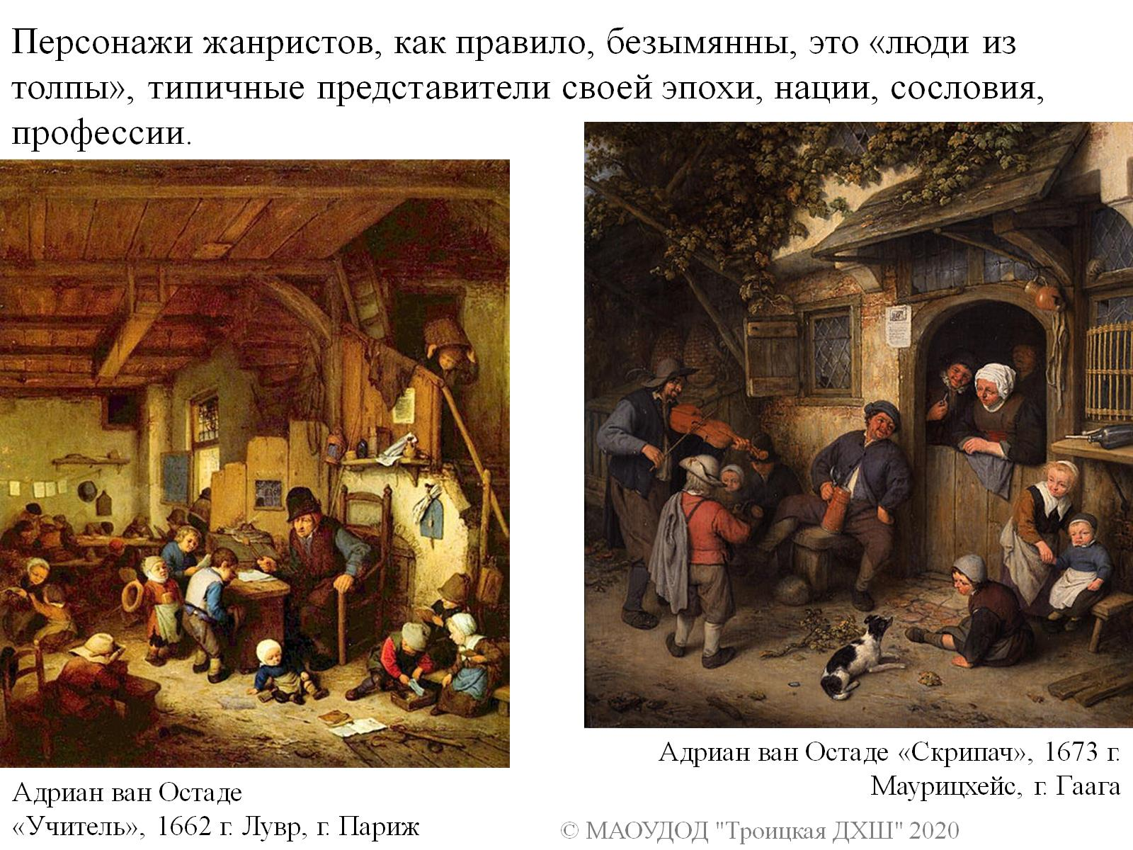

Slide 5
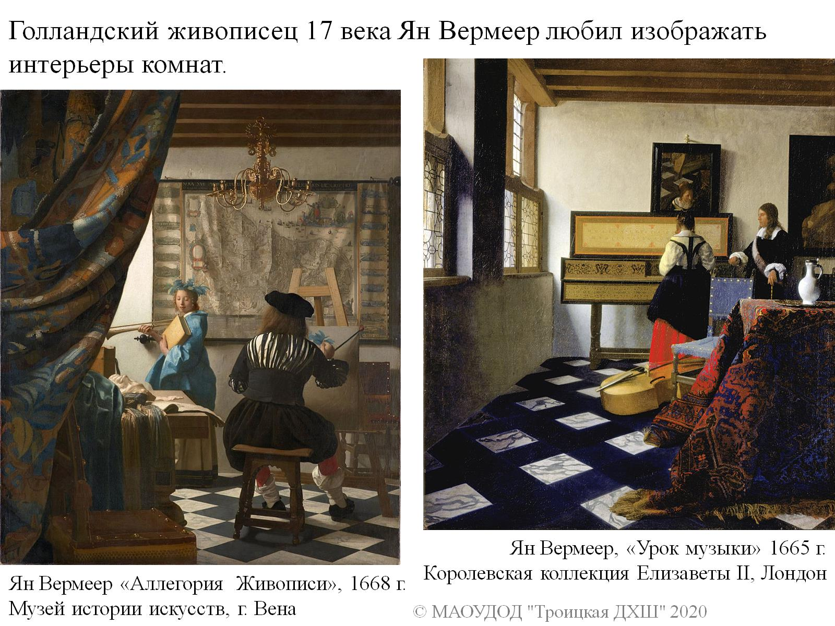

Slide 6
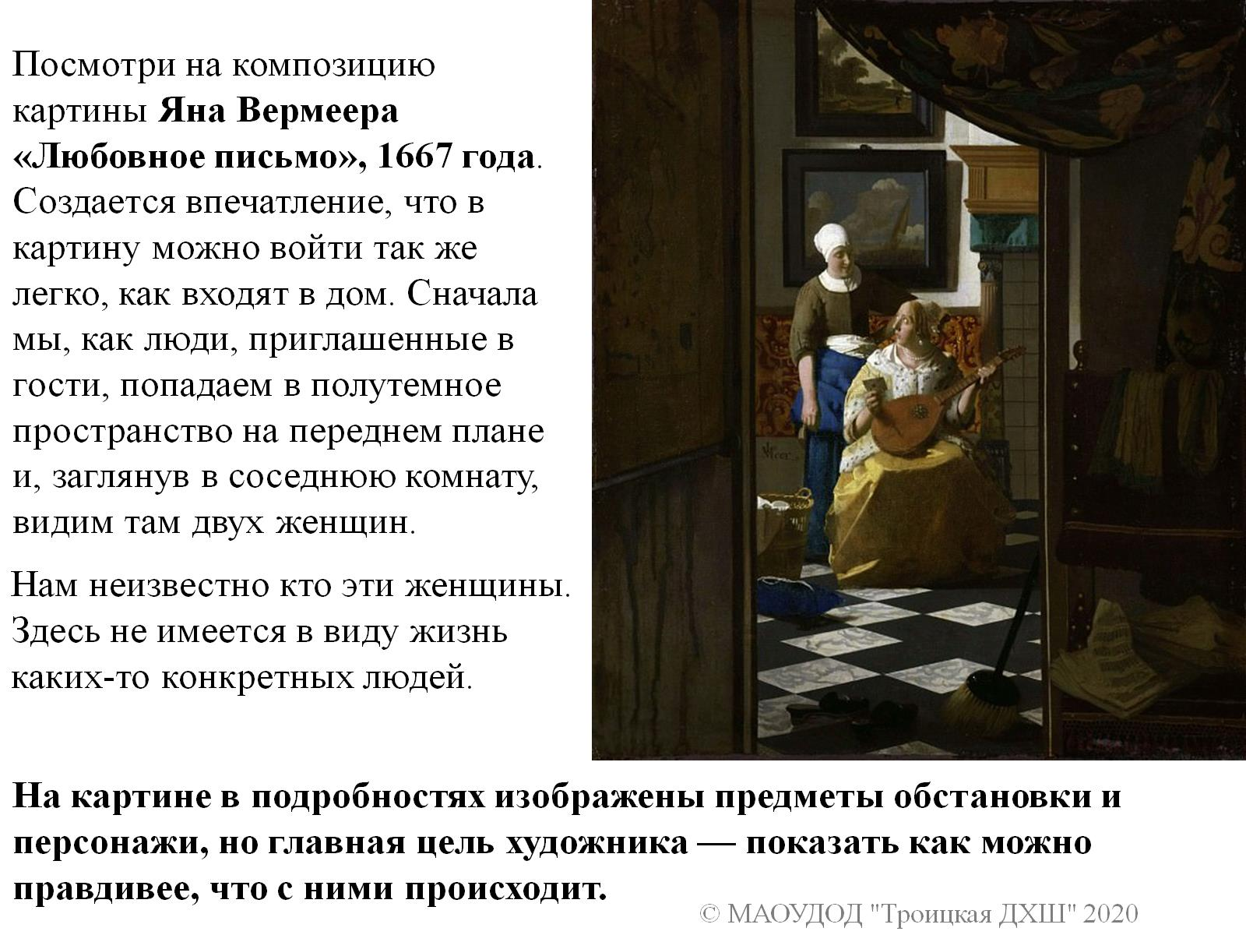

Slide 7
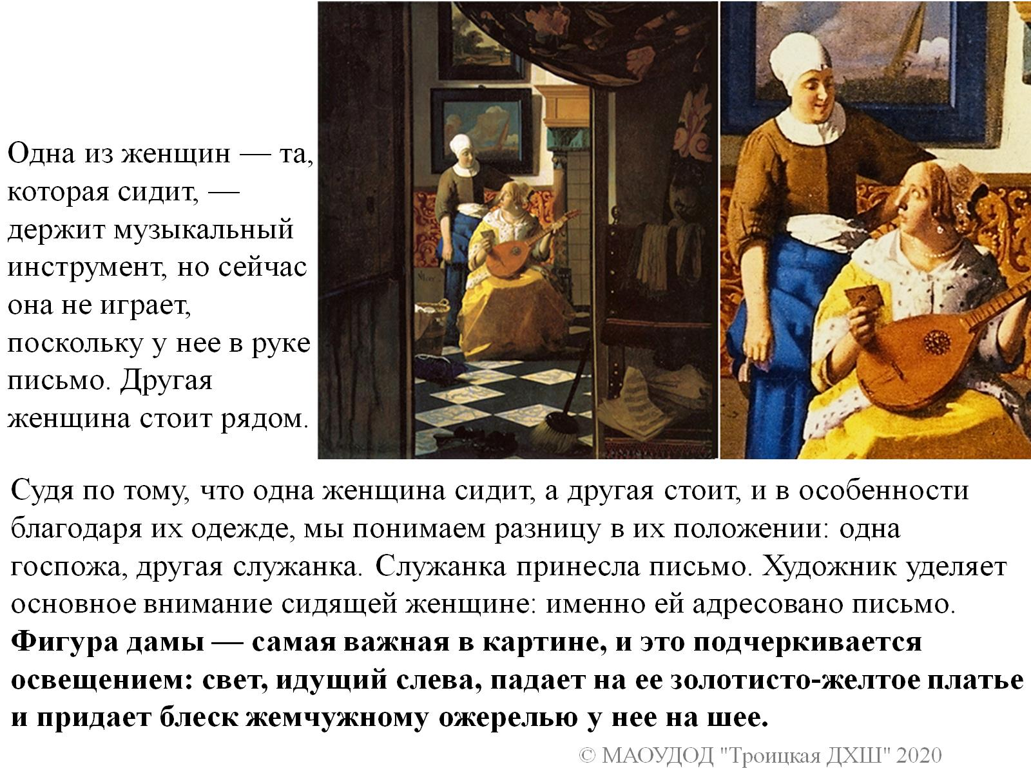

Slide 8
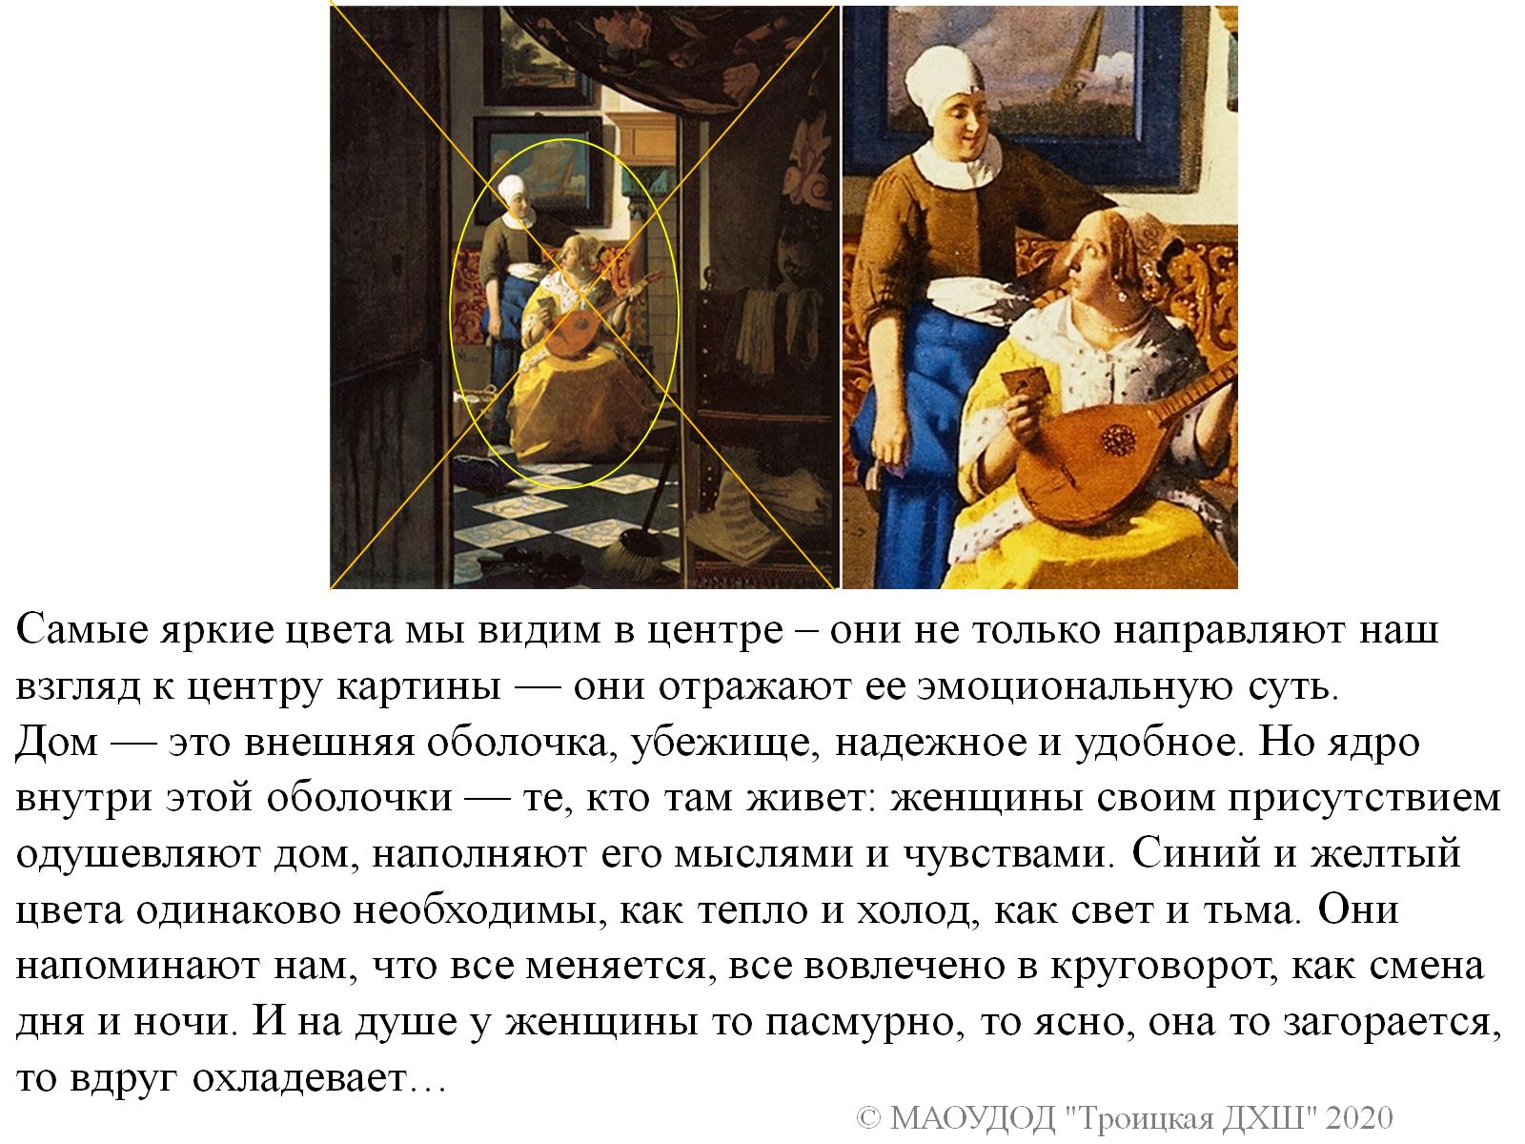

Slide 9


Slide 10


Slide 11
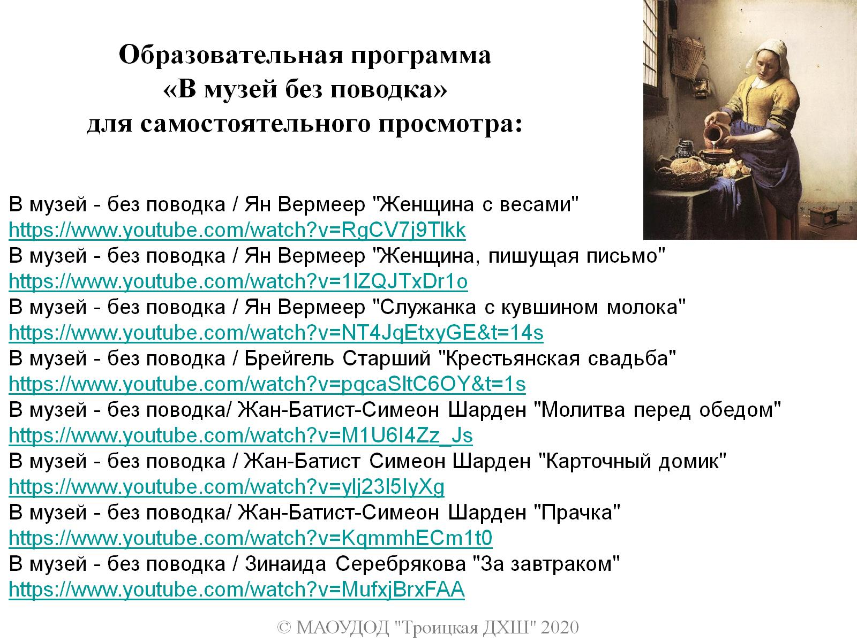

Slide 12


